Slide 1

Monitoring Tools 大亂鬥 - Consul
研發處 資深總監 / Andrew Wu
May 26, 2018

Slide 2

Monitoring Architecture

Slide 3
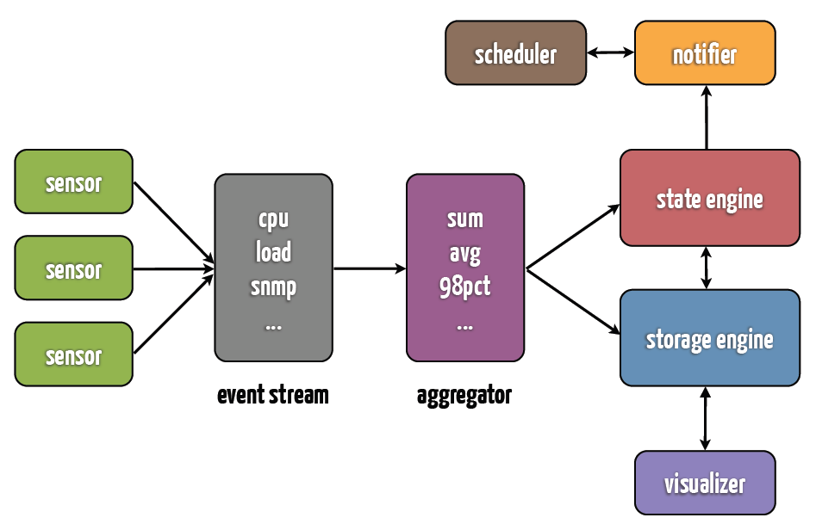
Monitoring System

Slide 4

Q: After Alert?
監控的目的，是為了及時判定系統狀況並且提供警訊
收到警訊後，應該要立即通知 “相關人員” 處理…

Slide 5
Consul & Service Discovery

Slide 6
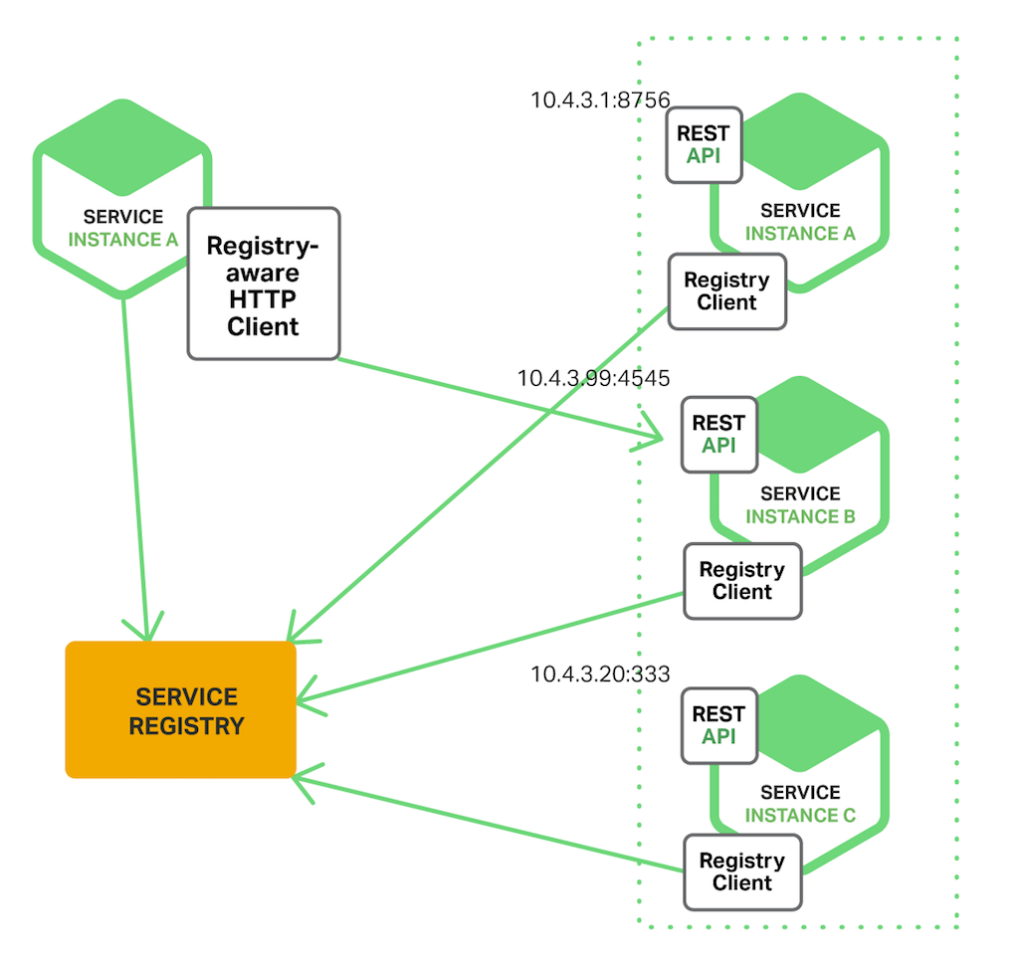

Send Heartbeats
Health Checking

Slide 7
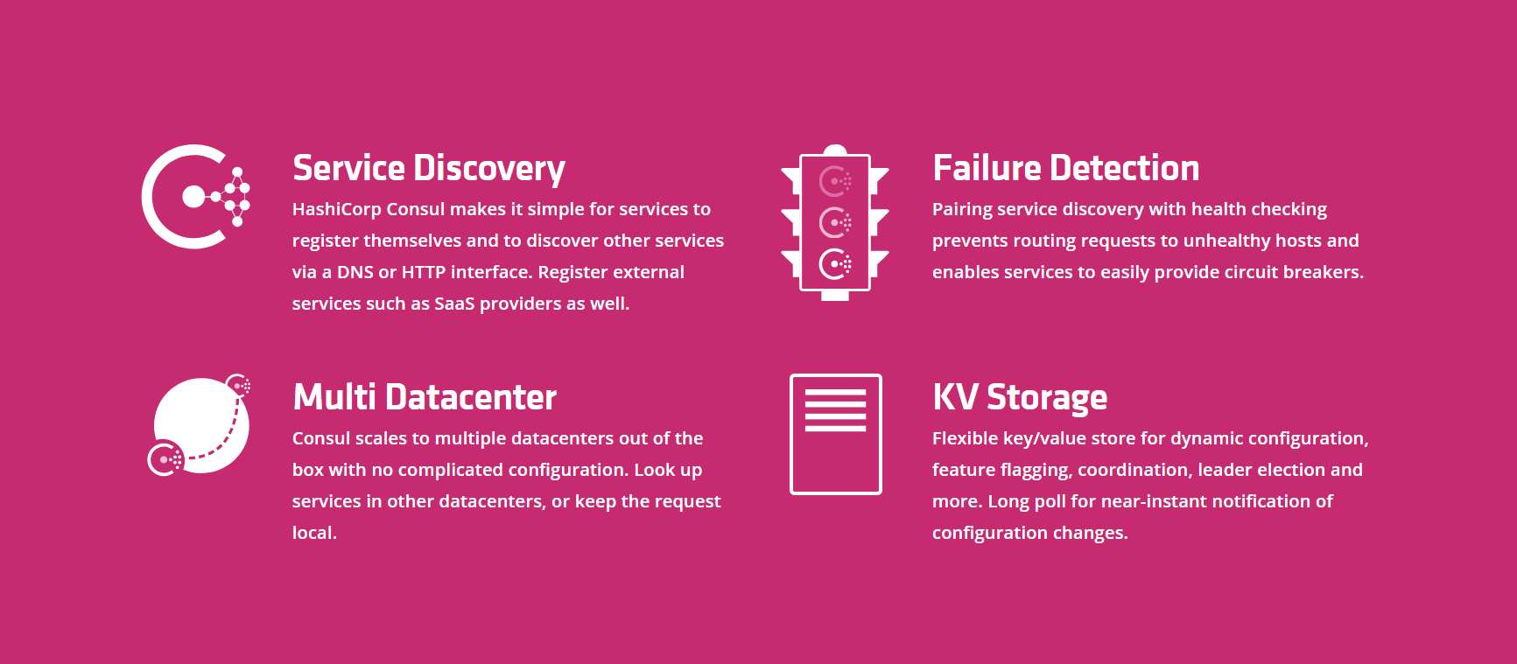
https://www.consul.io/

Slide 8
What Is Consul (Do)?
Consul
Failure Detection
Service Discovery

Slide 9
Reference

Slide 10
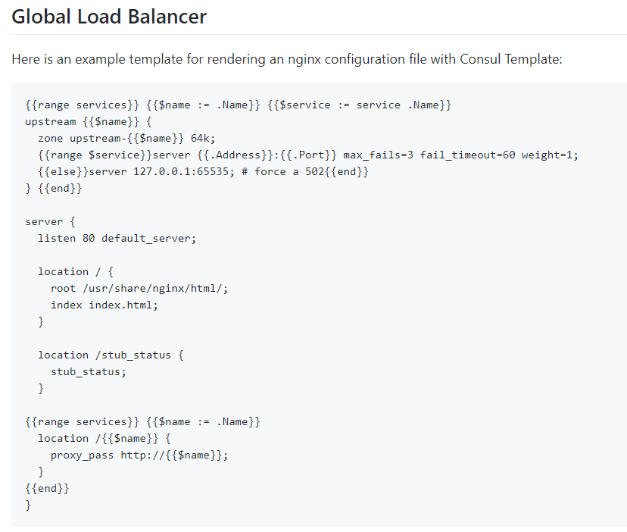
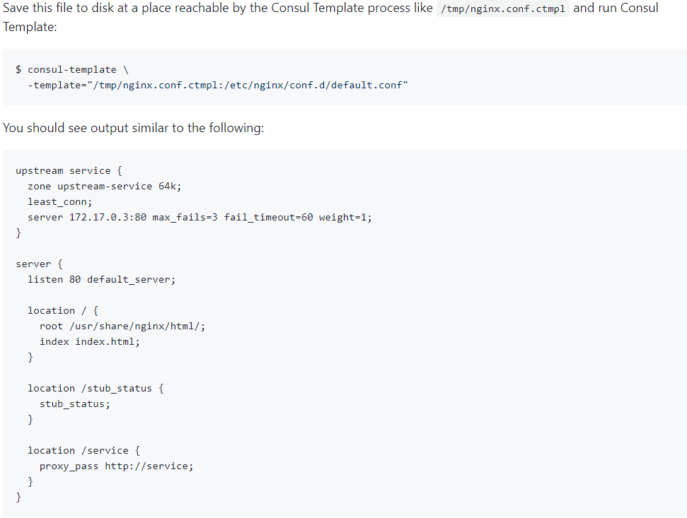

Integration: Consul-Template
https://www.hashicorp.com/blog/introducing-consul-template

Slide 11
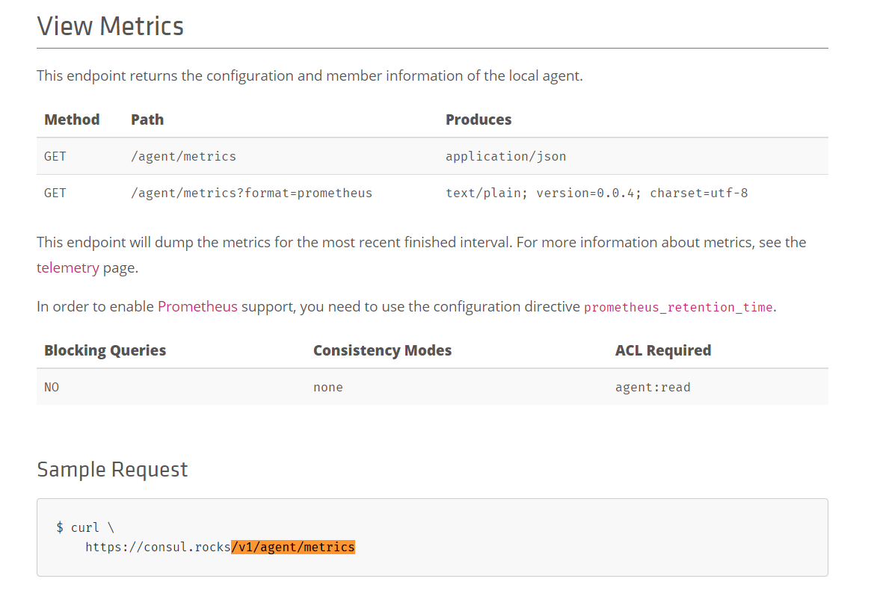
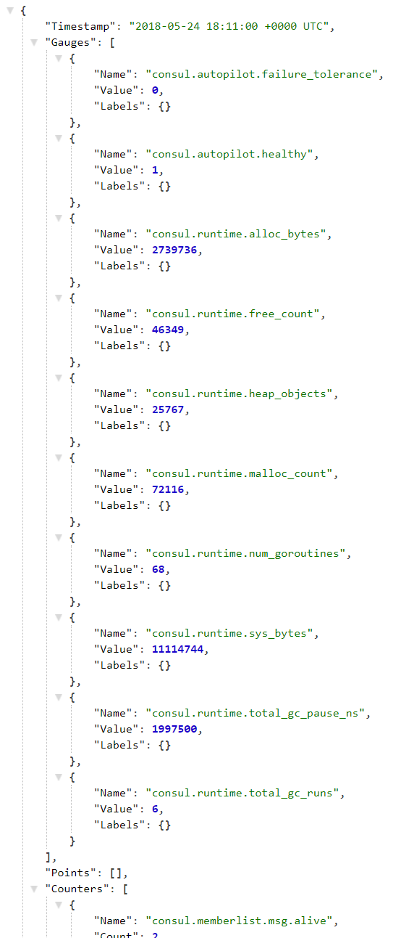
https://www.consul.io/api/agent.html#view-metrics

Slide 12

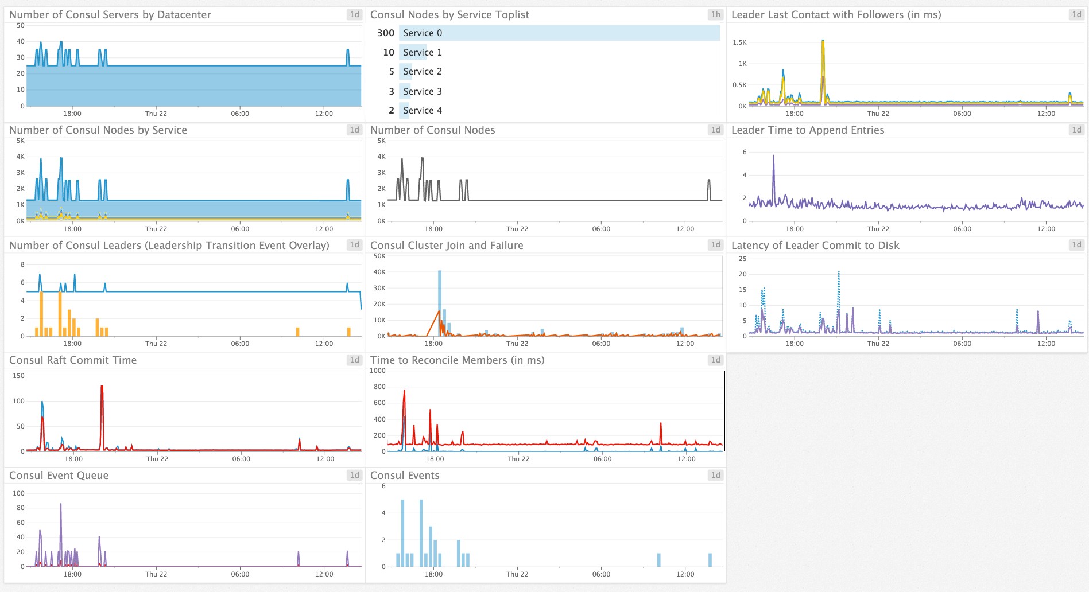
Monitor Consul health and performance with Datadog
https://www.datadoghq.com/blog/monitor-consul-health-and-performance-with-datadog/

Slide 13
Question?

Slide 14
可否分享一些你畢生難忘的監控異常事件？
你如何確認你設置的監控指標、告警條件是否正確？是否能正確用來識別服務為正常狀態？
請問監控系統有再串接別的系統來達到自動化處理系統障礙的目標？
如何有效的監控API運作情形，API端開發是否有需要對應的處理?
如果針對於 docker 或 kubernetes 的環境，內部的ip是不固定的，有何方法進行自動發現並監控呢？當該服務不存在時，又有何方法能從 dasboard 上自動消失呢？
Do It (Diagnoistic) Yourself & Report
Circuit Breakers
Failure Detection & Diagnoistic API
Service Discovery

Slide 15
RIP: 復興航空 235 班機

Slide 16

3
2
1
4
https://www.youtube.com/watch?v=j5Zir5Ij1Mg

Slide 17


Slide 18


